Slide 1

PROJET MACHINE LEARNING
PRÉDICTION DU RISQUE DE
MALADIE CARDIAQUE
Un projet complet de classification supervisée
SUIVI DU PROCESSUS CRISP-DM
Juin 2026

Slide 2

01
Introduction & Contexte
Contexte médical, problématique et objectifs
SOMMAIRE
CONTENTS
02
Méthodologie & Données
Dataset Heart Disease UCI et processus CRISP-DM
Présentation structurée en 5 chapitres couvrant l'intégralité du projet
03
Analyse Exploratoire
Statistiques descriptives, visualisations et insights
04
Modélisation & Résultats
Préparation, entraînement des modèles et évaluation
05
Déploiement & Perspectives
Application web Flask et améliorations futures

Slide 3
01
Introduction & Contexte
Contexte médical, problématique et objectifs du projet

Slide 4
1. INTRODUCTION
2. MÉTHODOLOGIE
3. ANALYSE
4. MODÉLISATION
5. DÉPLOIEMENT
Contexte Médical et Problématique
Maladies Cardiovasculaires
Problématique
Objectif du Projet
Première cause de décès dans le monde (OMS). La détection précoce permet des interventions préventives.
Comment prédire le risque de maladie cardiaque à partir de caractéristiques médicales simples ?
Construire un modèle de Machine Learning pour la classification binaire (0 = sain, 1 = maladie).
Caractéristiques du Projet
Dataset : 1025 patients, 14 variables médicales
Type de problème : Classification binaire supervisée
Approche : Processus CRISP-DM en 7 étapes
Source : Heart Disease UCI Repository
Les 7 étapes CRISP-DM
1. Business Understanding → 2. Data Understanding
3. Data Visualization → 4. Data Preparation
5. Modeling → 6. Evaluation → 7. Deployment
Valeur ajoutée : Ce projet démontre l'application concrète du Machine Learning dans le domaine médical, en suivant une méthodologie rigoureuse et reproductible pour la prédiction de risques sanitaires.
04

Slide 5
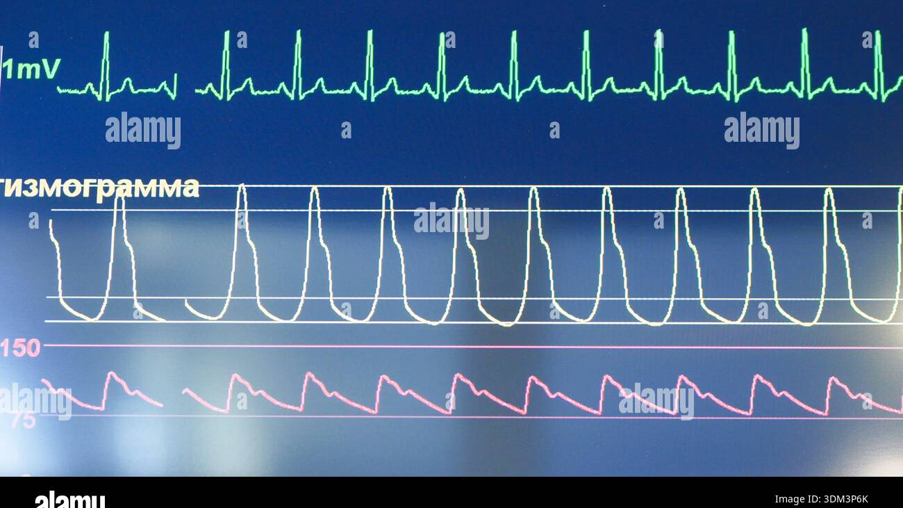
02
Méthodologie & Données
Dataset, variables et processus CRISP-DM

Slide 6
1. INTRODUCTION
2. MÉTHODOLOGIE
3. ANALYSE
4. MODÉLISATION
5. DÉPLOIEMENT
Dataset et Processus CRISP-DM
Dataset Heart Disease UCI
Processus CRISP-DM
Attribut | Description
âge | Âge du patient (en années)
sexe | Sexe (0 = femme, 1 = homme)
cp | Type de douleur thoracique (0-3)
trestbps | Pression artérielle au repos (mmHg)
chol | Cholestérol sérique (mg/dl)
thalach | Fréquence cardiaque maximale
1. Business Understanding — Contexte et objectifs
2. Data Understanding — Analyse exploratoire
3. Data Visualization — Visualisation des relations
4. Data Preparation — Nettoyage et préparation
5. Modeling — Entraînement des modèles
Table 1 — Extrait des 14 variables du dataset (1025 patients)
6. Evaluation — Comparaison des performances
7. Deployment — Déploiement via application web
Variable cible : target (0 = pas de maladie cardiaque, 1 = présence de maladie cardiaque)
Source : UCI Machine Learning Repository — Dataset largement utilisé dans la littérature scientifique
06

Slide 7
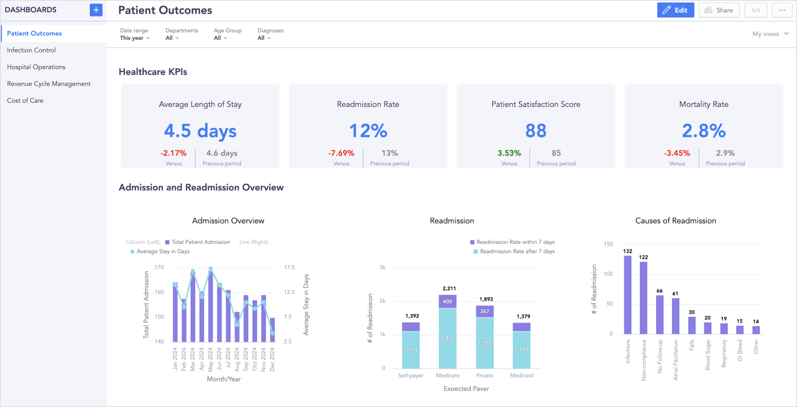
03
Analyse Exploratoire
Statistiques descriptives, visualisations et insights

Slide 8
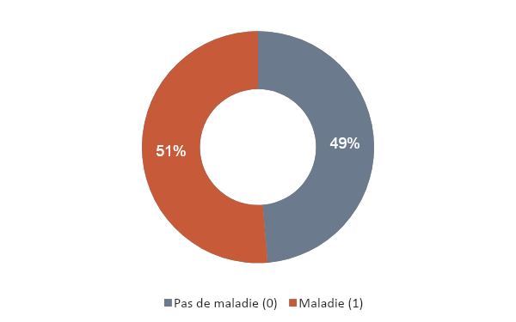
1. INTRODUCTION
2. MÉTHODOLOGIE
3. ANALYSE
4. MODÉLISATION
5. DÉPLOIEMENT
Statistiques Descriptives et Distributions
1025
302
14
723
Patients initiaux
Patients après nettoyage
Variables médicales
Doublons supprimés
Distribution de la variable cible
Points clés de l'analyse
Types de données : 13 variables entières, 1 variable flottante (oldpeak)
Valeurs manquantes : Aucune — dataset propre
Tranche d'âge principale : 48–61 ans
Classes équilibrées : 48.7% / 51.3%
Variables les plus discriminantes :
• Type de douleur thoracique (cp)
• Fréquence cardiaque maximale (thalach)
• Dépression ST induite (oldpeak)
Fig. 1 — Classes équilibrées : pas de rééquilibrage nécessaire
08

Slide 9
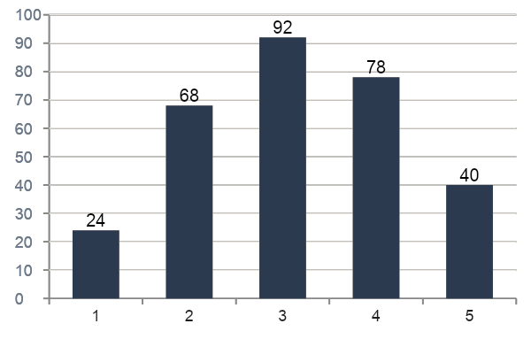
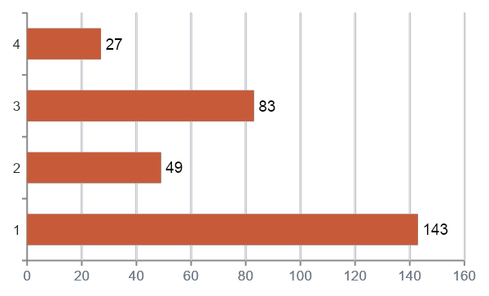
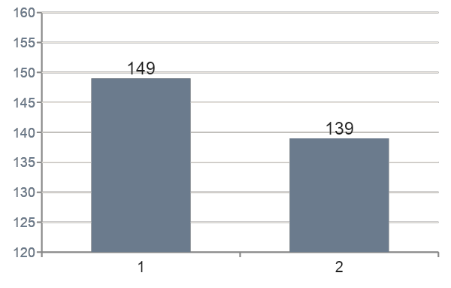
1. INTRODUCTION
2. MÉTHODOLOGIE
3. ANALYSE
4. MODÉLISATION
5. DÉPLOIEMENT
Visualisations Clés et Insights
Distribution de l'âge
Type de douleur thoracique (cp)
Fréquence cardiaque max
Insights Principaux
Type de douleur thoracique (cp) : variable la plus discriminante. Les patients asymptomatiques (cp=3) présentent un risque élevé.
Dépression ST (oldpeak) : corrélation forte avec la cible. Indicateur clé d'anomalie cardiaque lors de l'effort.
Fréquence cardiaque max (thalach) : diffère significativement entre les classes. Valeurs plus basses chez les patients malades.
Âge : tranche principale 48-61 ans. Les patients plus âgés tendent à avoir un risque plus élevé.
09

Slide 10

04
Modélisation & Résultats
Préparation des données, entraînement des modèles et évaluation

Slide 11
1. INTRODUCTION
2. MÉTHODOLOGIE
3. ANALYSE
4. MODÉLISATION
5. DÉPLOIEMENT
Préparation des Données et Modèles Testés
Pipeline de préparation
Nettoyage
Séparation X / y
Train / Test Split
StandardScaler
723 doublons supprimés → 302 patients
13 features explicatives + target
80/20 avec stratification
Fit sur train, transform sur test
4 Modèles de Classification
Logistic Regression
Random Forest
Modèle linéaire simple et interprétable. Fonction sigmoïde pour la probabilité. Baseline pour la classification binaire.
Ensemble de 100 arbres de décision. Robuste et capable de capturer des relations non linéaires. Vote majoritaire.
K-Nearest Neighbors
Support Vector Machine
Basé sur la proximité (K=5 voisins). Modèle simple et intuitif. Sensible à l'échelle des variables.
Cherche l'hyperplan optimal. Noyau RBF pour les relations non linéaires. Maximise la marge entre classes.
Random state = 42 pour la reproductibilité — Hyperparamètres de base utilisés
11

Slide 12
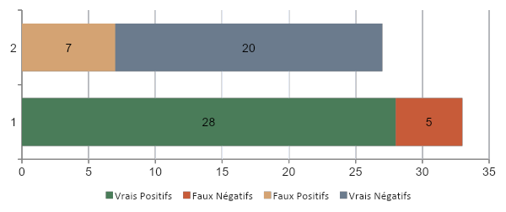
1. INTRODUCTION
2. MÉTHODOLOGIE
3. ANALYSE
4. MODÉLISATION
5. DÉPLOIEMENT
Résultats Comparatifs et Meilleur Modèle
Métrique principale : F1-score (équilibre Precision/Recall adapté au contexte médical)
Modèle | Accuracy | Precision | Recall | F1-score
Logistic Regression | 0.8033 | 0.8000 | 0.8485 | 0.8235
Random Forest | 0.7541 | 0.7647 | 0.7879 | 0.7761
KNN (K=5) | 0.7869 | 0.7778 | 0.8485 | 0.8116
SVM (RBF) | 0.7705 | 0.7714 | 0.8182 | 0.7941
Table 2 — Performances sur le jeu de test (60 patients)
MEILLEUR MODÈLE
Logistic Regression
0.8235
F1-score
Meilleur équilibre Precision/Recall pour le contexte médical
Matrice de Confusion — Logistic Regression
Résultats clés
• 28 vrais positifs sur 33 patients à risque détectés
• 5 faux négatifs (patients malades classés sains)
• 7 faux positifs (patients sains classés à risque)
• 20 vrais négatifs correctement identifiés
Recall = 84.85% — bonne capacité à détecter les cas positifs
12

Slide 13

05
Déploiement & Perspectives
Application web Flask et améliorations futures

Slide 14
1. INTRODUCTION
2. MÉTHODOLOGIE
3. ANALYSE
4. MODÉLISATION
5. DÉPLOIEMENT
Application Flask et Améliorations
Déploiement de l'application
Améliorations possibles
model.pkl
scaler.pkl
Optimisation des hyperparamètres : GridSearchCV ou RandomizedSearchCV
Modèle Logistic Regression sauvegardé
StandardScaler pour la normalisation
Validation croisée : k-fold cross-validation pour une évaluation robuste
Application Flask — Fonctionnalités
1. Formulaire interactif pour saisir les données du patient (13 variables médicales)
2. Normalisation automatique des données avec le scaler sauvegardé
3. Prédiction en temps réel avec le modèle sauvegardé
4. Affichage du résultat (risque / pas de risque) avec la probabilité associée
5. Interface web simple et accessible pour un usage clinique potentiel
Feature engineering : Création de nouvelles variables combinées
Autres modèles : XGBoost, LightGBM, réseaux de neurones
Interprétabilité : SHAP values pour expliquer les prédictions
Limites actuelles : Dataset réduit après nettoyage (302 patients) — Hyperparamètres non optimisés — Pas de validation croisée implémentée
14

Slide 15
MERCI POUR VOTRE ATTENTION

